Slide 1

证券经纪业务知识

Slide 2
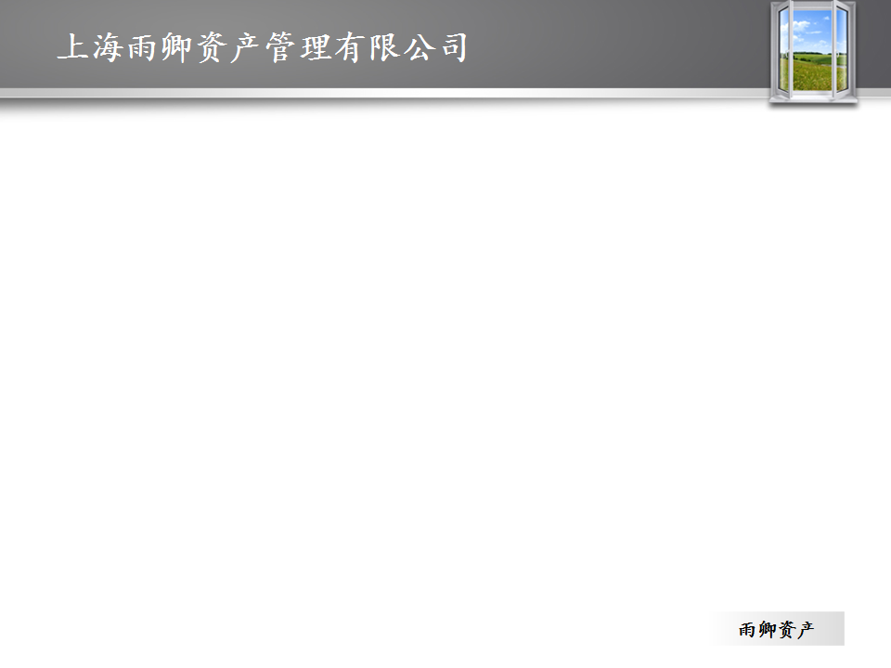
目录
证券基础知识要点
柜台业务知识要点
交易软件知识要点

Slide 3
第一章
证券基础知识要点
  证券市场的主体
  主要投资品种介绍
  委托交易规则

Slide 4
一、证券基础知识要点——证券市场主体
概述
证券市场是股票、债券、证券投资基金份额等证券发行和买卖的场所。
证券市场通过证券信用的方式融通资金，通过证券的买卖活动引导资金流动，有效合理地配置社会资源，支持和推动经济发展，因而是资本市场的核心和基础，是金融市场中最重要的组成部分。
证券市场的基本功能包括融资和投资功能、市场定价功能和资源配置功能。
证券市场可分为股票市场、债券市场和基金市场等，股票市场只是证券市场的重要组成部分之一。

Slide 5

股票市场
债券市场
投资基金市场
股票市场
债券市场
投资基金市场

Slide 6
一、证券基础知识要点——证券市场主体
证券市场的参与主体有哪些？
证券发行人：主要包括政府、金融机构、公司。
证券投资者：主要包括机构投资者和个人投资者。
中介服务机构：主要包括证券公司、会计师事务所、律师事务所、资产评估师事务所、资信评级机构、投资咨询机构等。
证券监管机构：中国证券监督管理委员会及其派出机构。
自律性组织：包括证券交易所、中国证券投资者保护基金公司、中国证券登记结算公司、中国证券业协会。

Slide 7





一、证券基础知识要点——证券市场主体
监管机构
中国证券监督管理委员会及其派出机构
股票
市场
基金
市场
自律性组织
证券交易所、中国证券投资者保护基金公司、中国证券登记结算公司、中国证券业协会。
中介服务机构
证券公司、会计师事务所、律师事务所、资产评估师事务所、资信评级机构、投资咨询机构等
债券
市场
发行人
政府、金融机构、
公司
证券投资者
机构投资者和个人投资者

Slide 8
一、证券基础知识要点——证券市场主体
证券公司业务概述
证券公司是依法设立的在证券市场上经营证券业务的金融机构，是证券市场中最重要的中介机构。
证券公司的主要业务有证券承销与保荐业务、证券经纪业务、证券自营业务、证券投资咨询业务及证券交易、证券投资活动有关的财务顾问业务、证券资产管理业务、融资融券业务。
证券经纪业务是指证券公司接受客户委托，按照客户要求代理客户买卖有价证券并提供相关服务，证券公司收取佣金作为报酬的证券中介服务。

Slide 9
一、证券基础知识要点——证券市场主体
证券营业部概述
证券营业部是证券公司的分支机构，是证券公司直接面对客户的窗口，可以为客户提供开立股东账户和资金账号、办理各种委托方式、联网查询、交割等服务。
证券营业部是投资者的证券投资咨询中心，理财顾问中心。是证券分销和交易中心。

Slide 10



投资股票不是直接进行的，需要证券公司提供的中介服务，对于证券公司来说就是在开展证券经纪业务。
新发行10000股
买入2000股
证 券 公 司

Slide 11
一、证券基础知识要点——证券市场主体
证监会的职责
证监会是全国证券期货市场的主管部门，主要职责包括：证券期货市场相关方针政策、发展规划、法律法规的制定；对证券期货市场相关的业务活动进行监管。

Slide 12
一、证券基础知识要点——证券市场主体
自律性组织
自律性组织一般通过制定并实施章程、准则或细则等规则、公约，对证券市场活动进行自律监管。
自律组织 | 业务概述
证券交易所 | 提供股票交易的场所和设施，制定交易所业务规则，审核批准股票的上市申请，组织、监督股票交易活动、提供和管理证券交易市场信息等。
登记结算公司 | 为证券交易提供集中登记、存管与结算服务。
投资者保护基金 | 在证券公司关闭、破产退出市场时，被证券公司挪用、侵占的投资者资产，由投资者保护基金按有关政策予以收购并代为补偿。
证券业协会 | 协助证券监督管理机构组织会员执行有关法律，维护会员的合法权益，组织培训开展业务交流，调节纠纷，监督检查会员行为。

Slide 13







一、证券基础知识要点——证券市场主体
证券业的相关媒体
证监会指定披露证券信息的媒体，目前主要包括《中国证券报》、《上海证券报》、《证券时报》、《金融时报》、《证券市场周刊》和两个交易所网站。

Slide 14
一、证券基础知识要点——证券市场主体
证券投资人概述
投资人类型 | 概述
个人投资者 | 证券持有人是自然人，则为个人投资者。
机构投资者 | 证券持有人是法人，则为机构投资者。在我国，一般指证券公司、基金公司、商业银行、保险公司、社保基金、企业年金，以及包括上市公司在内的企事业法人。
私募基金 | 指通过非公开方式面向少数投资者募集资金而设立的基金，需注意私募基金不受现行《证券投资基金法》的保护，只受民法、合同法等经济和民事法律的保护。
QFII | 是指合格境外机构投资者，实际上就是对外资有限度的开发本国证券市场。

Slide 15
一、证券基础知识要点——证券市场主体
证券投资人概述
投资人类型 | 概述
大小非 | 小非是指小规模限售流通股，占总股本的5%以内，1年后可以流通；大非是指占总股本5%以上的限售流通股，1年后可部分流通，2年内出售数量不超过总股本5%，3年内出售数量不超过总股本10%，3年后可完全流通。

Slide 16
第一章
证券基础知识要点
  证券市场的主体
  主要投资品种介绍
  委托交易规则

Slide 17
一、证券基础知识要点——主要投资品种介绍
概述
目前，国内证券市场上主要投资品种有股票、基金、债券、权证四大类。
风险
权证
股票
基金
债券
收益

Slide 18
一、证券基础知识要点——主要投资品种介绍
股票概述
概念：股票是一种有价证券，是股份公司在筹集资本是向社会大众公开发行的，并根据投资者购买股票数量的多少享有一定的权利，承担一定的义务。
特征：股票的特征是无期限、有权责、可转让。
收益：投资股票的收益主要来源于获得股利和赚取买卖差价。
风险：投资股票的风险主要指本金亏损风险，大致可分为五种：宏观经济风险、政策风险、上市公司经营风险、技术风险、不可抗力因素导致的风险。

Slide 19
一、证券基础知识要点——主要投资品种介绍
股票概述
股票常用分类 |  | 分类概述
按上市地点和所面对投资者划分 | A股 | 是由我国境内的公司发现，供境内机构、组织或个人（不含港澳台投资者）以人民币认购和交易的普通股股票。
 | B股 | 是以人民币标明面值，以外币认购和交易，在境内（上海、深圳）证券交易所上市交易的。
 | H股 | 即注册地在中国大陆，上市地在中国香港特别行政区的外资股。

Slide 20
一、证券基础知识要点——主要投资品种介绍
股票概述
股票常用分类 |  | 分类概述
按股票代码和名称划分 | 沪市 | A股代码为600***、601***；B股代码为900***； 封闭式基金代码500***
 | 深市 | A股代码为000***；深市中小企业板002***；B股代码为200***； 封闭式基金代码184***
 | S股 | 表示未进行股改或已进行股改但尚未实施的公司的股票。S股每天的涨跌停幅度为±5%。
 | N股 | 表示第一天上市的新股。当日无涨跌停限制。
 | ST股 | 上市公司出现财务或其他状况异常，导致投资资者难于判断公司前景，权益可能受到损害的，交易所将对公司股票交易实行“特别处理”。在股票简称前冠以“ST”标记。

Slide 21
一、证券基础知识要点——主要投资品种介绍
股票概述
股票常用分类 |  | 分类概述
按股票代码和名称划分 | *ST股 | 对存在股票终止上市风险的公司，沪深交易所对其股票交易实行“警示存在终止上市风险的特别处理”（退市风险警示），在股票简称前冠以“*ST”标记。
 | XD | 表示上市公司向股东派发股息，且当日是该支股票的除息日。除息是指除去股票中领取现金股息的权利。
 | XR | 表示上市公司向股东进行配股或送转红股，且当日是该支股票的除权日。除权是指除去股票中领取股息和取得配股权、送红股权、转增股权的权利。
 | DR | 当日是该支股票的除权、除息日。
 | ****5 | 当股票名称之后加有数字时，指该股票在代办股份转让市场（三板）交易，股票名称后的数字代表该股票每周的交易天数。

Slide 22
一、证券基础知识要点——主要投资品种介绍
基金概述
概念：基金是指通过发售基金份额，将众多投资者的资金集中起来形成独立财产，由基金托管人托管，基金管理人管理，以投资组合的方式进行证券投资的一种利益共享，风险共担的集合投资方式。
特征：基金的特征是集合理财、专业管理；组合投资、分散风险；利益共享、风险共担；独立托管。
收益：投资基金的收益主要来源于股利收入、利息收入、资本利得、其他收入。
风险：投资基金的风险主要包括：投资对象本身具有的市场风险和信用风险、管理风险、流动性风险。

Slide 23
一、证券基础知识要点——主要投资品种介绍
基金品种概述
基金类型 | 品种概述
封闭式基金 | 指基金份额在合同期限内不变，基金份额可在交易所交易，基金份额持有人在合同期限内不得要求赎回的一种基金运作方式。
开放式基金 | 指基金份额不固定，基金份额可以在合同约定的时间和场所进行申赎的一种基金运作方式。 | 股票型基金 | 60%以上的基金资产投资于股票的基金。
 |  | 债券型基金 | 80%以上的基金资产投资于债券的基金。
 |  | 货币性基金 | 仅投资于货币市场工具的基金。
 |  | 混合型基金 | 投资于上述3类市场，但投资比例下限不符合股票型基金、债券型基金要求的。

Slide 24
一、证券基础知识要点——主要投资品种介绍
基金品种概述
基金类型 | 品种概述
ETF基金 | 是指像股票一样能在交易所交易的指数基金，还同时拥有开放式基金和封闭式基金的特性。 指数基金是跟踪某一种指数，分散投资于该指数所包含的股票，以达到该指数同样的收益水平的基金品种。
LOF基金 | 是指基金发行结束后，既可以在指定网点申赎基金份额，也可以在交易所买卖的基金品种。 与ETF基金不同的是，LOF基金不一定采用指数基金模式，同时，LOF基金的申赎均以现金方式进行。

Slide 25
一、证券基础知识要点——主要投资品种介绍
债券概述
概念：债券是指政府、金融机构、工商企业等机构直接向社会借债筹措资金时，向投资者发行、承诺按一定利率支付利息并按约定条件偿还本金的债权债务证明。
特征：债券的特征是可偿还、可转让、较安全、有收益。
收益：投资债券的收益主要来源于债券利息和买卖差价。
风险：投资债券的风险主要指本金亏损风险，大致可分为五种：违约风险、利率风险、购买力风险、变现能力风险、再投资风险。

Slide 26
一、证券基础知识要点——主要投资品种介绍
权证概述
概念：权证本质上是一种权利凭证，指持有人在规定期间内或特定到期日。有权按照约定价格向发行人购买或出售一定数量的目标证券，或以现金结算方式结算差价的有价证券。按未来的权利划分，可分为认购权证和认沽权证。
特征：权证的特征是可实现T+0交易、免收印花税、提供杠杆效应、有存续期限。
用途：权证用途大致可分为三种：套期保值和风险管理、利用价差获取收益、利用较高的杠杆率进行投机 。
风险：权证的风险大致可分为四种：杠杆效应风险、时间风险、错过到期日风险、T+0风险。

Slide 27
第一章
证券基础知识要点
  证券市场的主体
  主要投资品种介绍
  委托交易规则

Slide 28
一、证券基础知识要点——委托交易规则
委托交易规则：
交易时间：
  股票、基金、权证；每周一至周五，交易所公告的休市日除外；
    沪市：上午9:15-9:25为集合竞价；
    上午9:30-11:30下午1:00-3:00为连续竞价；
    深市：上午9:15-9:25；下午2:57-3:00为集合竞价；
    上午9:30-11:30下午1:00-2:57为连续竞价；
  注：在集合竞价阶段，9:15-9:20可以下单，也可以辙单；9:20-9:25只能下单，
  不能辙单。
  因公告等原因上午停牌一小时的股票，停牌期间属上交所委托单的，该笔委托
  无效，自动辙回；属深交所委托单的，该笔委托有效。

Slide 29
一、证券基础知识要点——委托交易规则
竞价原则：价格优先、时间优先。
交易单位：
  股票交易单位为股，每100股为一手，买入最小数量为100股或其整数倍，卖出
  不限。债券以人民币1000元面额为1手。债券回购以1000元标准券或综合券为
  1手。债券和债券回购以1手或其整数倍进行申报，其中，上交所债券回购以
  100手或其整数倍进行申报。
价格最小变动档位：
  A股和债券的申报价格最小变动单位为0.01元人民币；基金和权证申报价格最小
  变动单位为0.001元人民币；债券回购上交所为0.005、深交所为0.01。

Slide 30
一、证券基础知识要点——委托交易规则
涨跌幅限制：
  股票、基金涨跌幅比例为10%，其中S、ST、*ST股票价格涨跌幅比例为5%；
  权证涨跌幅是其正股的涨跌停价格的1.25倍。债券不受涨跌停限制。
交收制度：
  股票实行Ｔ＋１交收制度（Ｔ即交易日，Ｔ＋１即交易日的下一天）；权证是
  实行Ｔ＋０交易的；货币基金一般买入、卖出Ｔ＋２到帐；开放式基金申购实
  行的是Ｔ＋３清算，赎回实行Ｔ＋７清算（具体各基金公司规定不同）。
撤单委托：
  委托确认后尚未成交的委托均可撤单。下列情况不能撤单：新股认购；深市办
  理转托管；当日停牌股票不能委托。

Slide 31
一、证券基础知识要点——委托交易规则
Ｂ股交易规则：
  交易时间、竞价原则、涨跌停和Ａ股一样，不同有：
  （1）价格最小变化单位：深市０.０１港元,沪市为0.001美元。
  （2）交易单位：深市B股买卖数额以一手（100股）或其整数倍为单位。沪市B股买卖数额一手（1000股）或其整数倍为单位。
  （3）T+1交易和T+3交收制度。

Slide 32

感谢！祝福！

